Slide 1
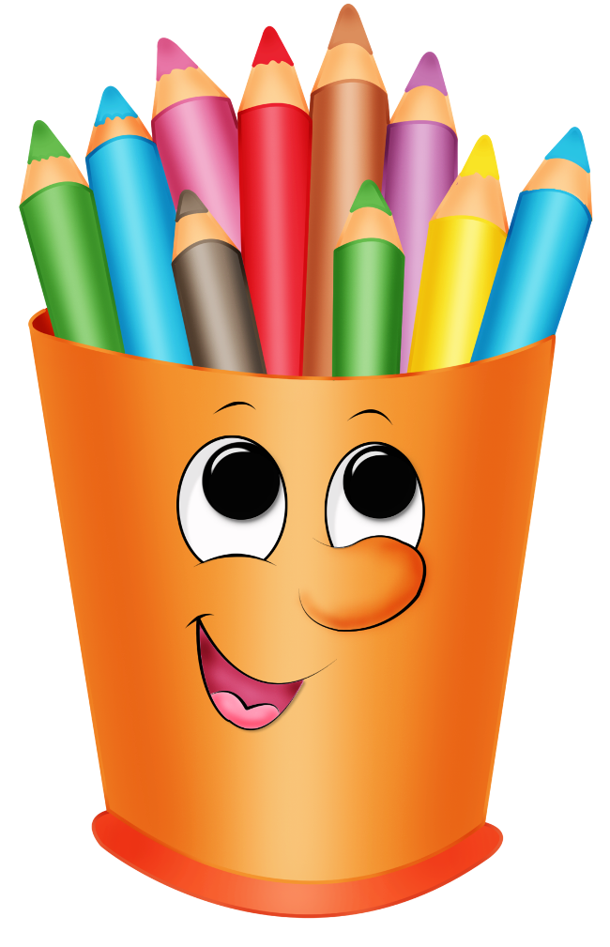
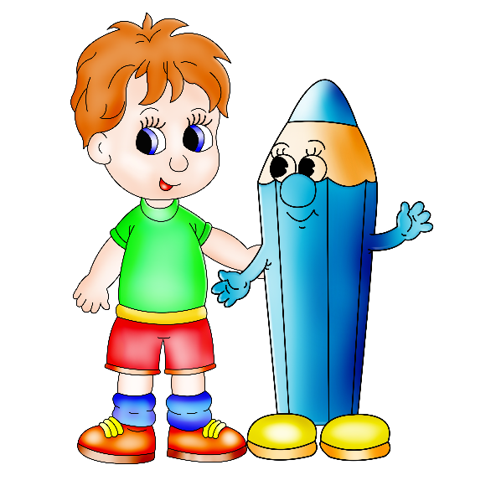
Массаж карандашами в логопедической коррекции
Подготовила:
воспитатель Р.М. Редькина

Slide 2
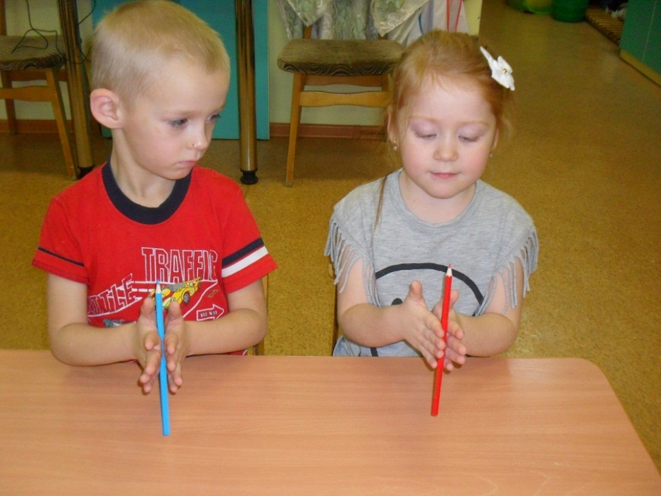
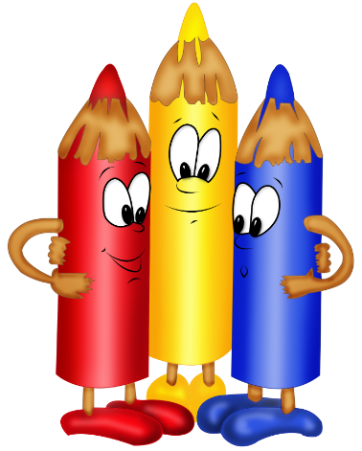
«Утюжок»
«Добывание огня»
Прокатывание карандаша
по поверхности стола
Прокатывание карандаша
между ладонями
Карандаш в руке катаю, я ладошки растираю.
Я ладошки разотру, рисовать опять пойду
Карандаш я покачу
Вправо-влево, как хочу

Slide 3
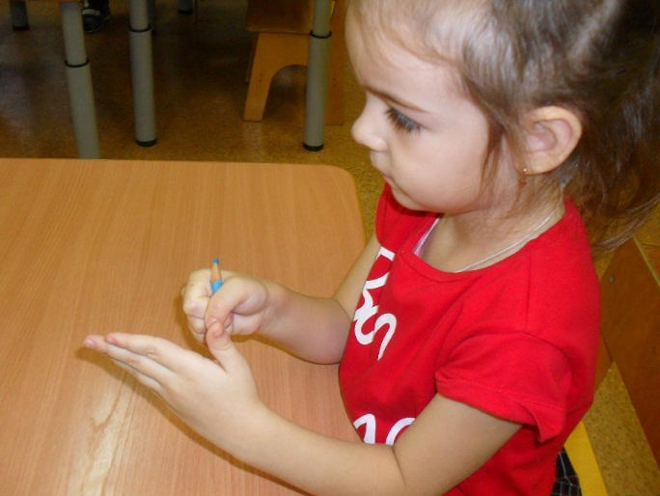
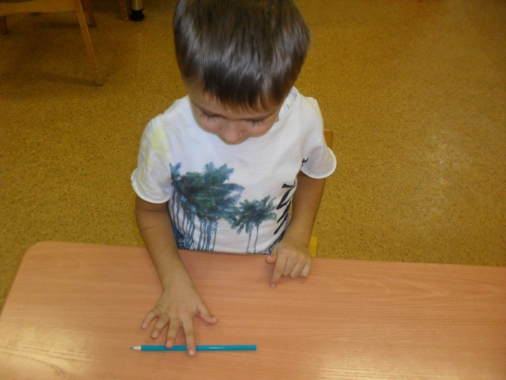
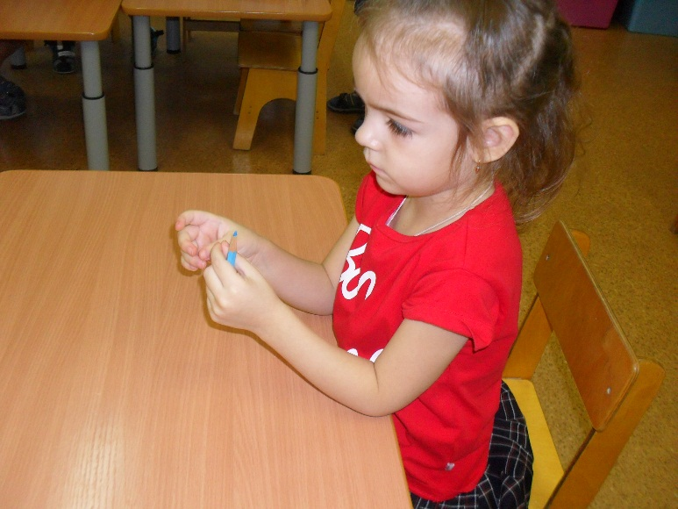
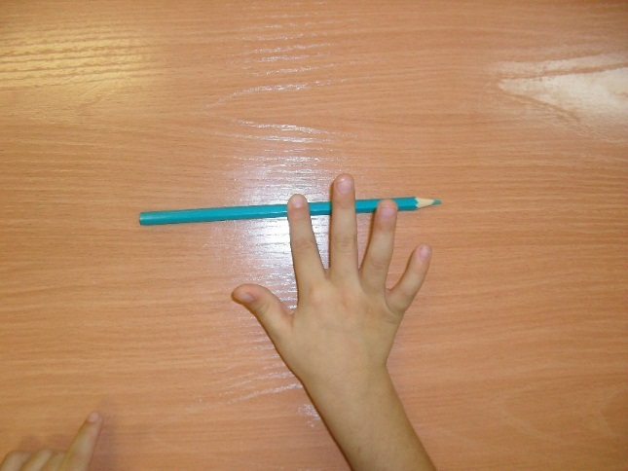
«Пианино»
«Прятки»
Нажимание карандаша поочередно
кончиками пальцев
Сжимание карандаша в кулачке
Я сижу у пианино, пальчики пархают дивно
Карандашик посжимаю
И ладошку поменяю

Slide 4
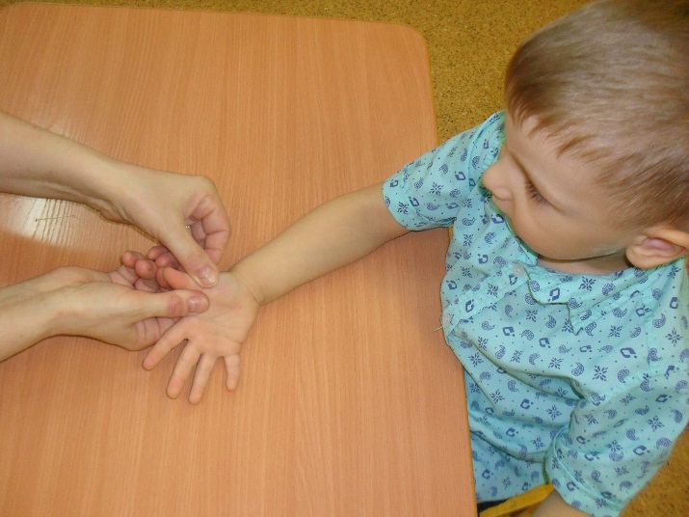
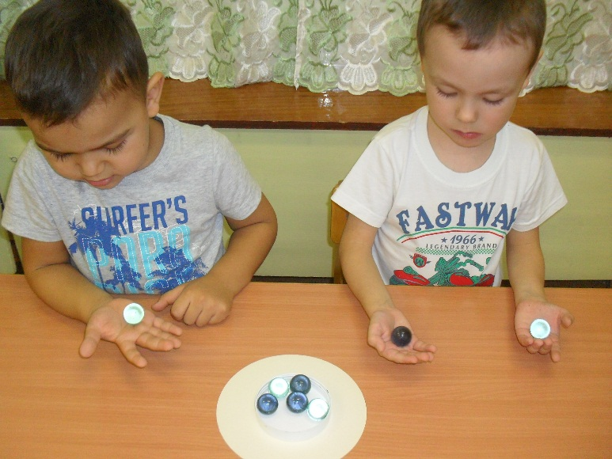
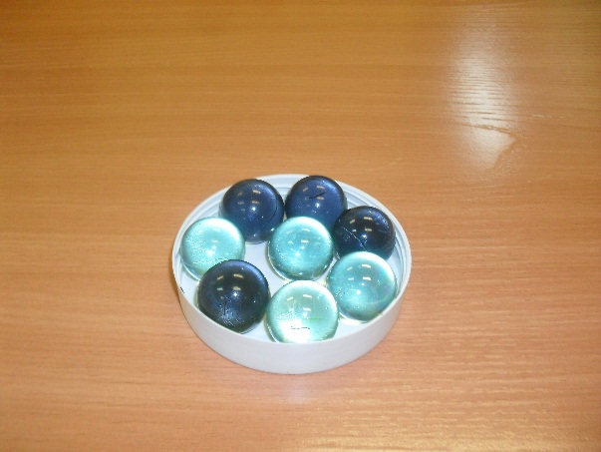
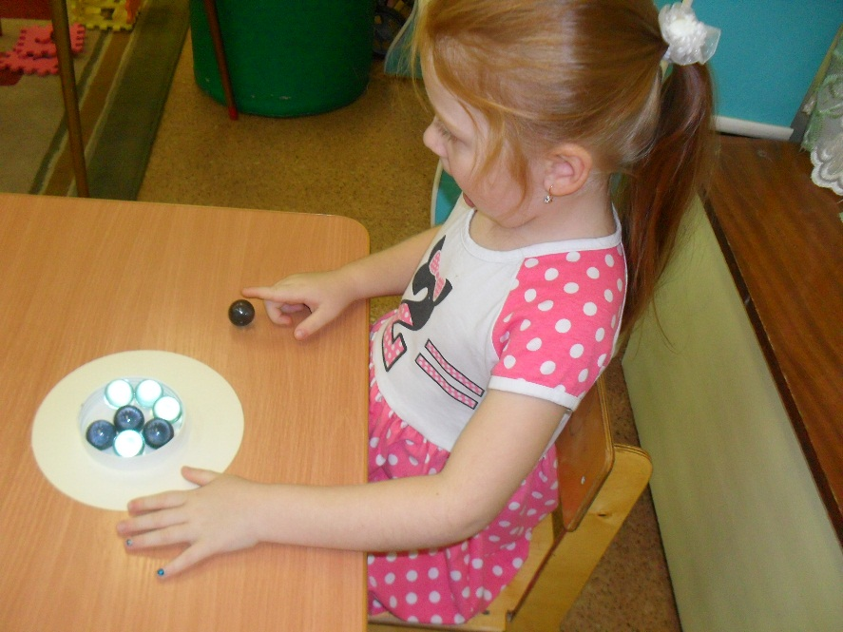
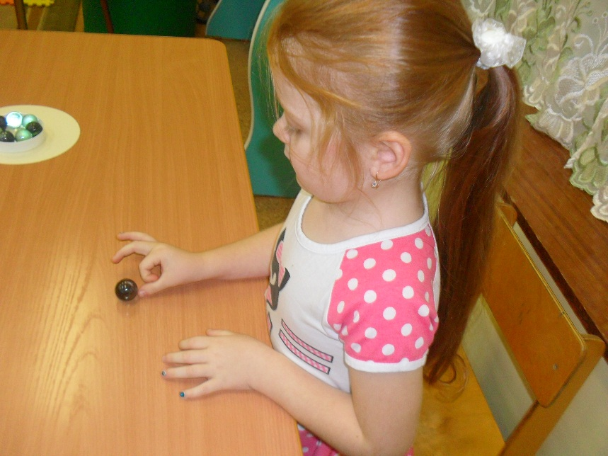
Массаж ладонных поверхностей стеклянными шариками «марблс»
Шарик я катаю, взад-вперед его гоняю
Массаж пальцев
Я иду на вверх, я спускаюсь вниз.

Slide 5
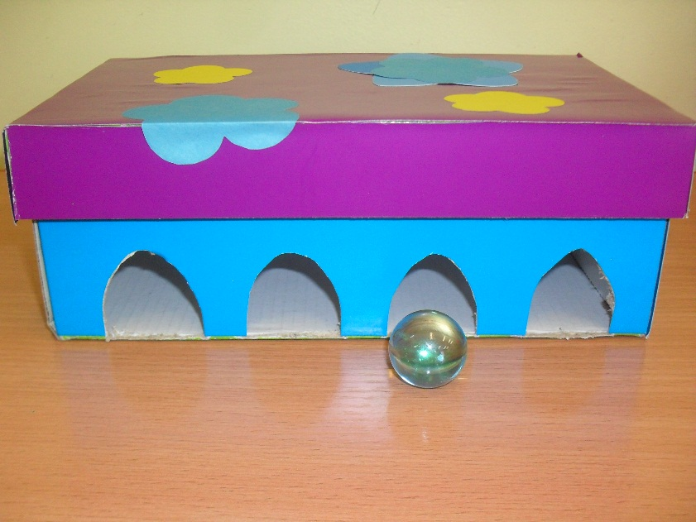
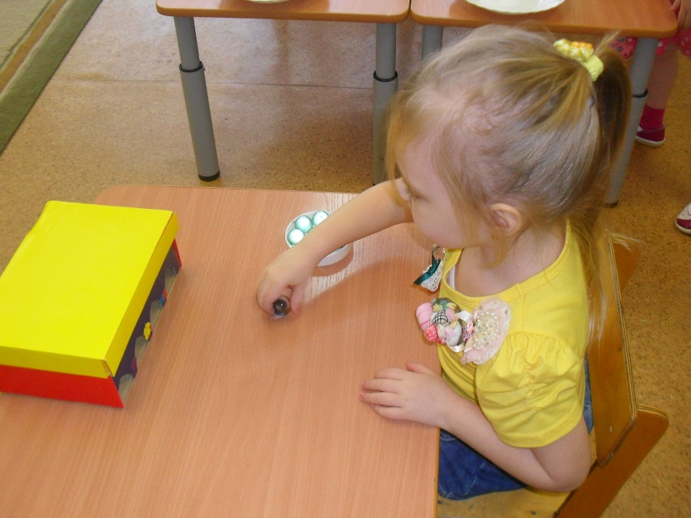
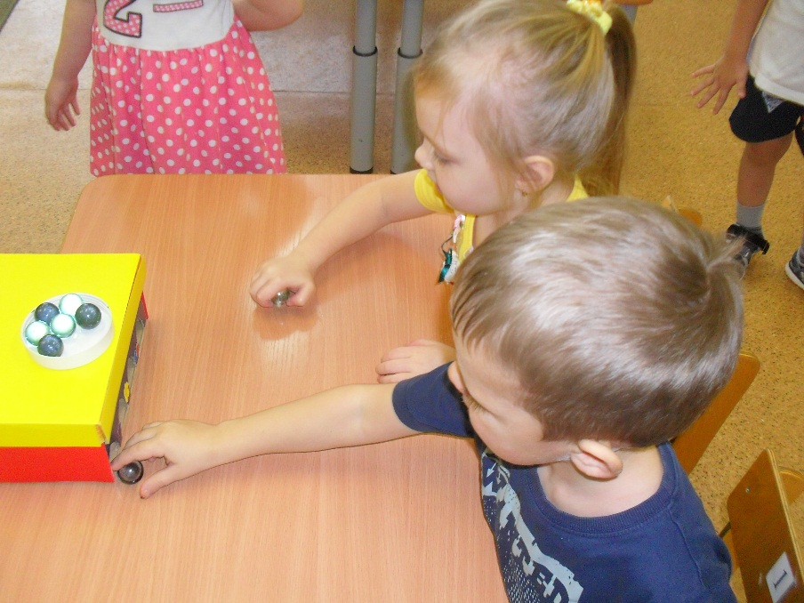

Slide 6
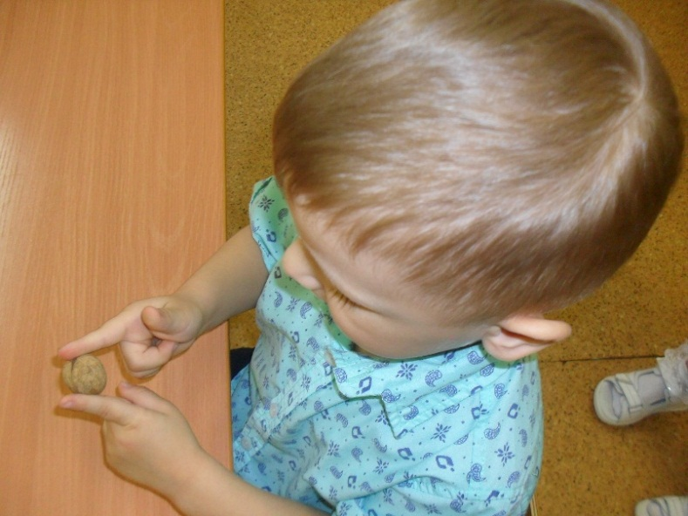
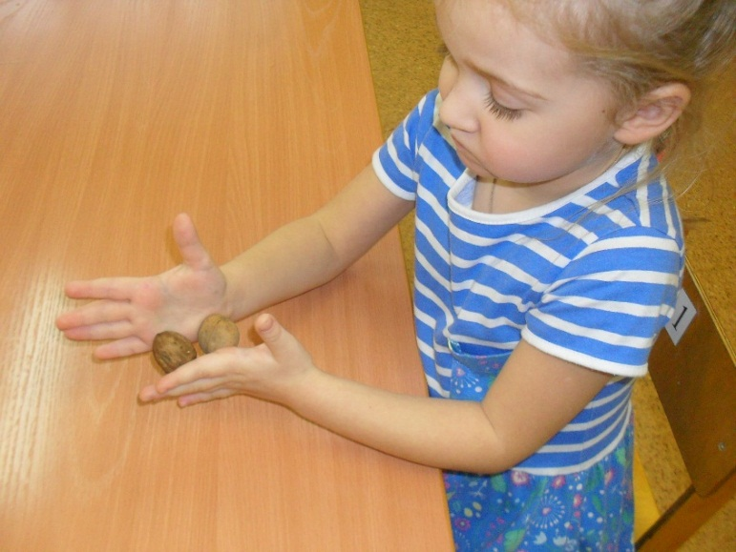
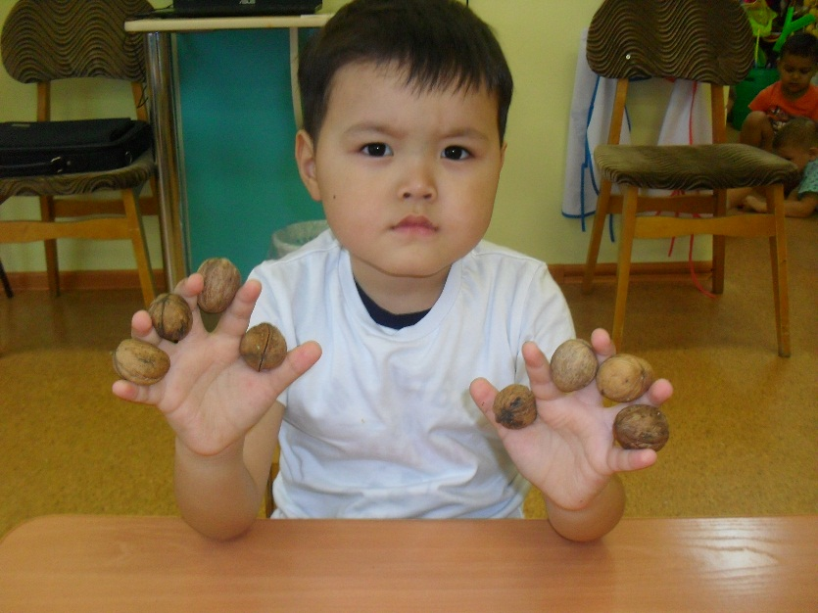
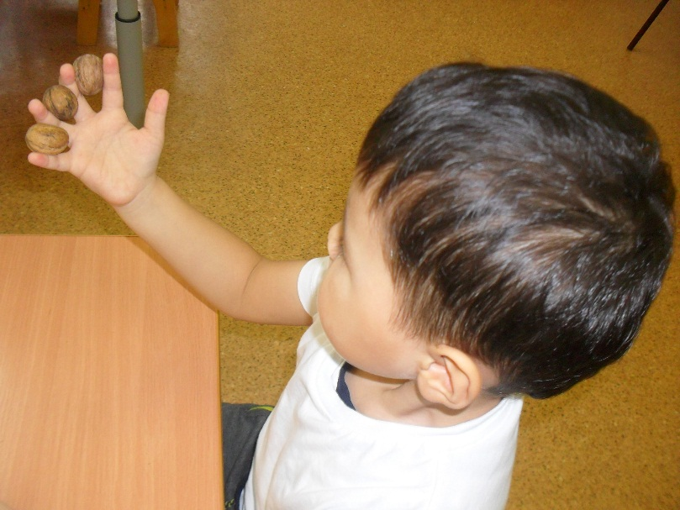
Есть орешки не простые, два орешка я возьму и ладошки разотру
Массаж грецкими орехами
Орешек, орешек, помоги!
Пальчики ты мне разомни.
Ты мне пальчики разминаешь,
Моей речи помогаешь.

Slide 7
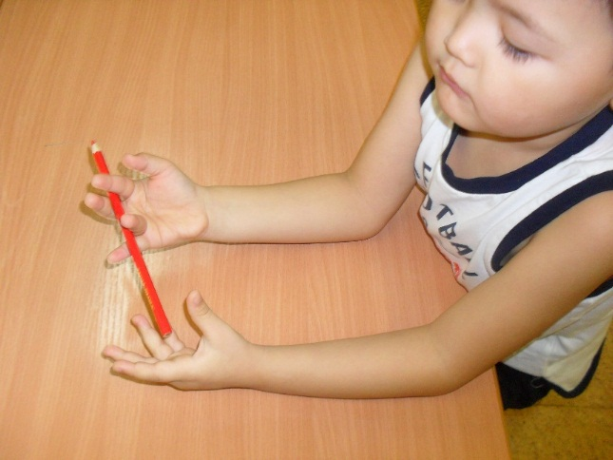
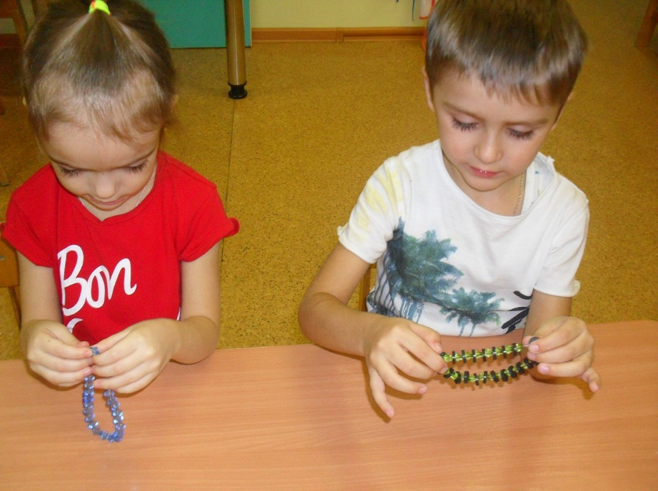
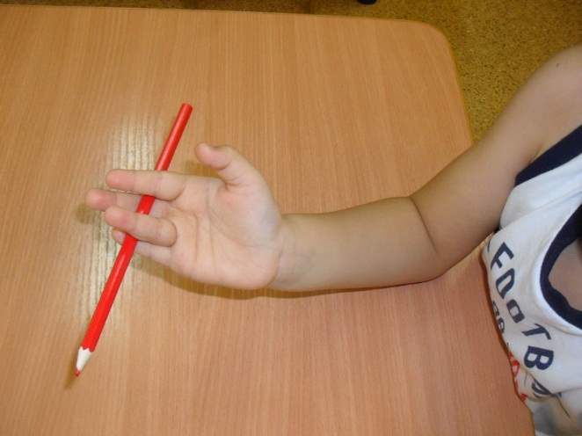
Массаж шестигранными карандашами
Массаж «Четками»
Дома я одна скучала, бусы мамины достала.
Бусы я перебираю,
свои пальцы развиваю
Карандаш в руках верчу,
Непременно каждый пальчик
Быть послушным научу

Slide 8
Спасибо за внимание !

